Slide 1
সবাইকে শুভেচ্ছা আজকের পাঠে

Slide 2
শিক্ষক পরিচিতি
দবিরুল ইসলাম
সহকারি শিক্ষক
বড়াইকান্দি মোল্লাপাড়া সরকারি প্রাথমিক
বিদ্যালয় রৌমারী ।

Slide 3
পাঠ পরিচিতি
শ্রেণী :৫ম
অধ্যায় : প্রাকৃতিক সম্পদ
পাঠ শিরোনাম: আমাদের সম্পদ
সময় : ৪৫ মিনিট
তারিখ : ১৬/০৩/২০

Slide 4
শিখনফল
১৭.১.১ প্রাকৃতিক ও কৃত্রিম সম্পদের গুরুত্ব ও সীমাবদ্ধতা বর্ণনা করতে পারবে ।

Slide 5
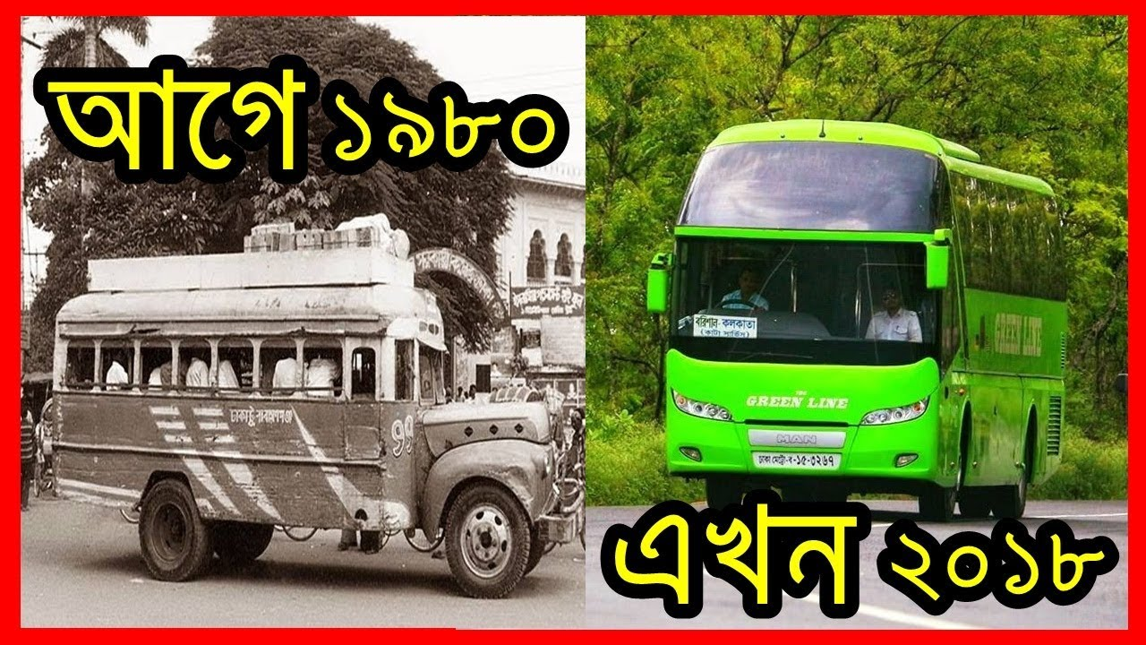
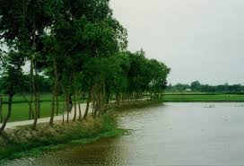
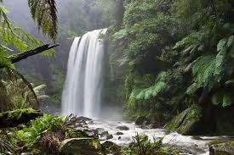
এসো আমরা কিছু ছবি দেখি

Slide 6
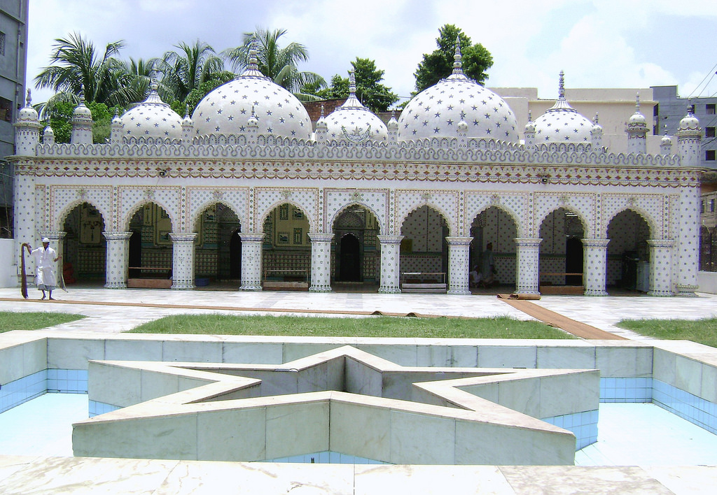

Slide 7
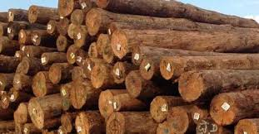
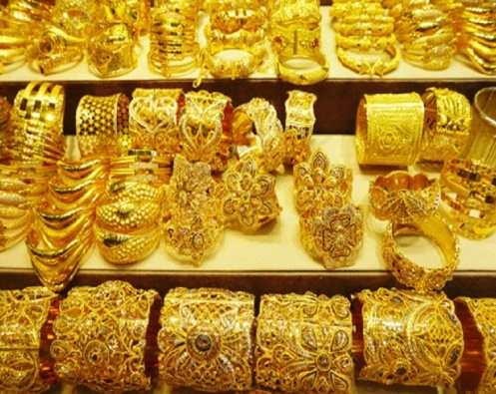
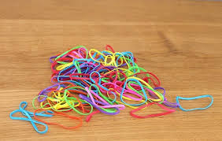
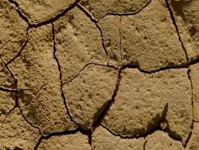
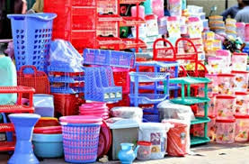
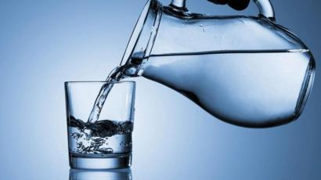
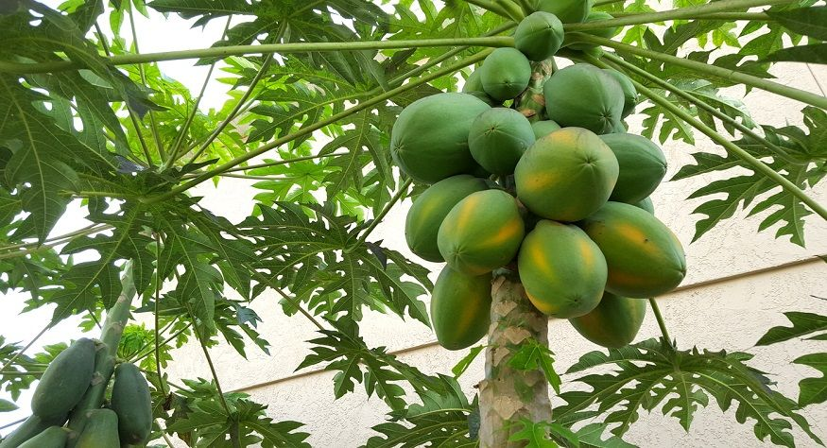
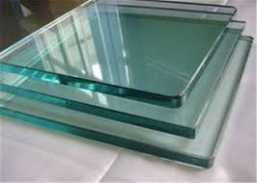
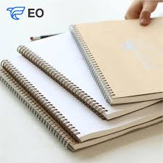
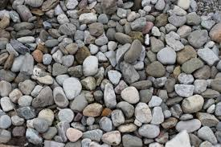
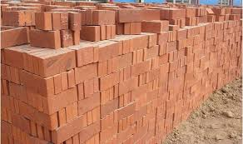
আমাদের সম্পদ
কাঠ
সূর্যের আলো
সোনা
রাবার
মাটি
প্লাস্টিক
পানি
পেপে গাছ
কাচ
কাগজ
পাথর
ইট

Slide 8
প্রাকতিক সম্পদ

Slide 9
কোনগুলো কোন ধরনের সম্পদ
প্রাকৃতিক সম্পদ | মানবসৃস্ট সম্পদ

Slide 10
এসো দলে কাজ কাজ করি
দল নং ০১ প্রাকৃতিক সম্পদ কোন গুলো তা চিহ্নিত কর
দল নং ০২ মানবসৃস্ট সম্পদ কোন গুলো তা চিহ্নিত কর ।

Slide 11
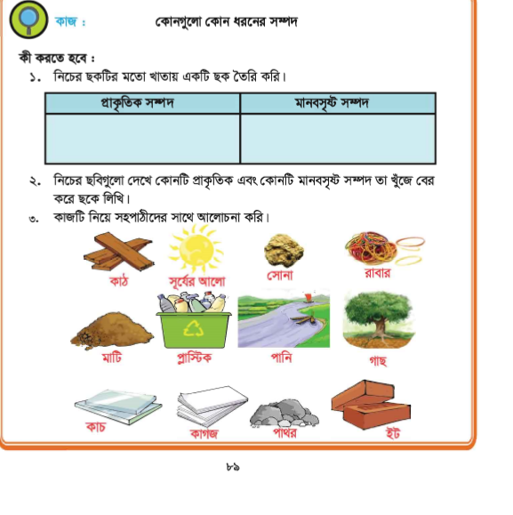
বই এর ৮৯ পৃষ্টা খোল ও নিরবে পড় এবং ছবি গুলো দেখ

Slide 12
মূল্যায়ণ
১.সঠিক উত্তরে টিক চিহ্ন($√$)দাও
১.প্রাকৃতিক সম্পদকে আমরা কয় ভাগে ভাগ করতে পারি ?
ক তিন খ চার
গ পাচঁ ঘ দুই
উঃ দুই
২. নিচের কোনটি মানবসৃস্ট সম্পদ ?
ক. পাথর
খ. পশুপাখি
উঃকাচ
গ.গাছপালা
ঘ. কাচ

Slide 13
শুন্যস্থান পূরণ কর ।
১.প্রাকৃতিক সম্পদ মানুষ ব্যবহার করে .........হয় ।
উঃ উপকৃত
২.মানুষের তৈরি সম্পদই হলো ......... সম্পদ ।
উঃমানবসৃস্ট

Slide 14
একক কাজ
১. নিচের সংক্ষিপ্ত প্রশ্নের উত্তর দাও ।
ক) তোমার জানামতে পাচঁটি প্রাকৃতিক সম্পদ ও পাচঁটি মানবসৃস্ট সম্পদের নাম লেখ ?

Slide 15
বাড়ীর কাজঃ
তোমাদের বাড়ীতে ও বাড়ীর আসেপাশে যে সমস্ত সম্পদ দেখতে পাও তা পাচঁটি করে নাম লিখে আনবে ।

Slide 16
সবাইকে ধন্যবাদ আবার দেখা হবে

